Slide 1

Өскемен қаласы әкімдігінің
«№3 «Балбөбек» балабақша-бөбекжайы» КМҚК
Мектеп жасына дейінгі балаларды
оқытуда АКТ мүмкіндіктері
Тәрбиеші: Қайырбаева Айдана Мемлетханқызы
Өскемен, 2020

Slide 2
Ақпараттық – коммуникативтік технологияны балабақшада қолдану – қазіргі кезеңдегі мектепке дейінгі тәрбиенің өзекті мәселесі болып отыр. Компьютерлік технология біртіндеп мектепке дейінгі білім беру жүйесіне білім берудің аса тиімді тәсілі ретінде жәймен еніп келе жатыр. Бұл заманауи әдіс оқуға деген қызығушылықты арттырып, өз бетінше жұмыстануға тәрбиелеп, интеллектуалдық қызметін дамытады, қазіргі заманның рухында дамуға жол ашып, мектепке дейінгі білім беру мекемесінің оқу – тәрбие жұмысын сапалы түрде жақсартуға мүмкіндік туғызып, оның тиімділігін арттырады.

Slide 3
Ақпараттық-коммуникативті технология
Оқытудың ақпараттық коммуникативтік технологиясы білімді жаңаша беру мүмкіндіктерін жасау (педагогикалық іс-әркетті өзгерту) білімді қабылдау, білімнің сапасын бағалау оқу –тәрбие үрдісінде баланың жеке тұлғасын жан-жақты қалыптастыру

Slide 4
Ақпараттық коммуникативтік технологияның пайдасы
Баланың қабілетін ашады
Білім саласын жақсартады
Өз ойын айтқызады
Ізденуге тәрбиелейді
Логикалық ойлау қабілетін дамытады

Slide 5
Ақпараттық-коммуникативтік технологияның тиімділігі
Ұйымдастырылған оқу қызметінде көрнекілікті қолдану деңгейі артады
Балалардың білім деңгейіне оң әсер етеді
Ұйымдастырылған оқу қызметінің өнімділігі артады
Слайдтарда қателер жіберілсе,тез арада түзетуге болады
Көру, есте сақтау қабілеттері артады
Балалардың қызығушылығын қалыптастырады

Slide 6
Қорыта айтқанда, ақпаратгық технологиялар баланы оқыту мен дамыту процесін тиімді етіп, балаға да, педагогке де білім берудің жаңа мүмкіндіктерін ашады.
Елбасымыздың жолдауында: «Ұлттық бәсекеге қабілеттілігі бірінші кезекте білім деңгейімен айқындалады» деген. Баланы, жеке адамның құндылығын арттыру, оны дайындайтын ұстаз жауапкершілігінің өсуі, тынымсыз еңбек, сапалы нәтиже деген ұғыммен егіз.Тәуелсіз ел тірегі білімді ұрпақ.

Slide 7
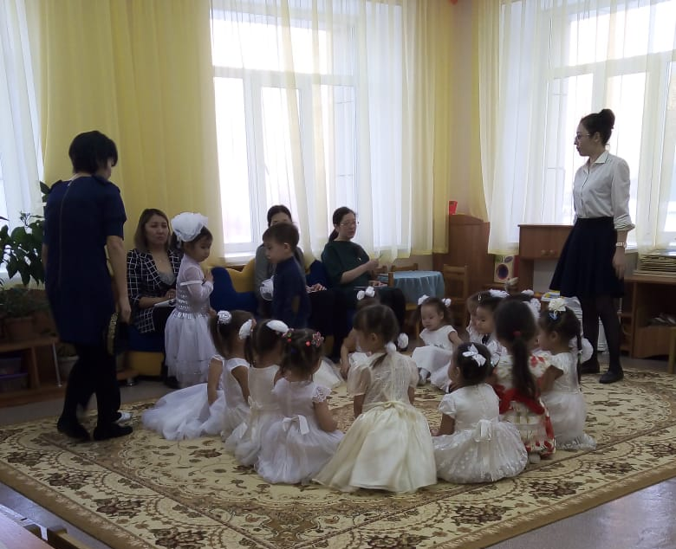
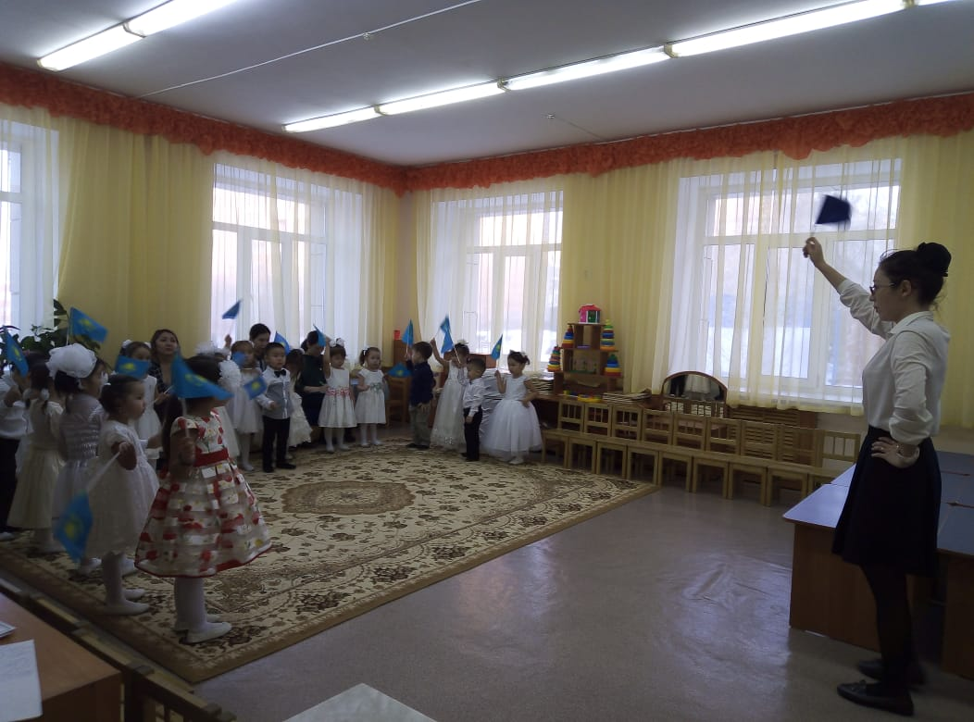
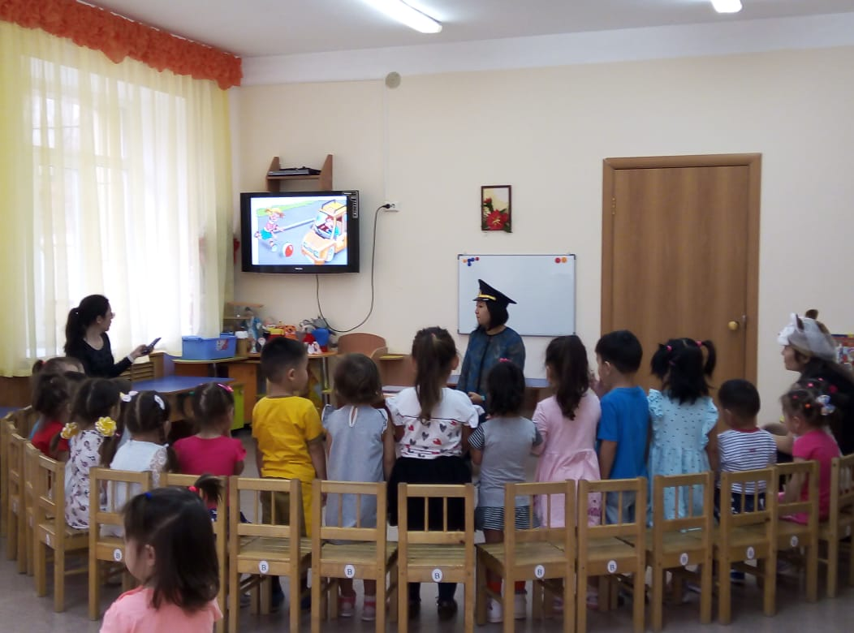
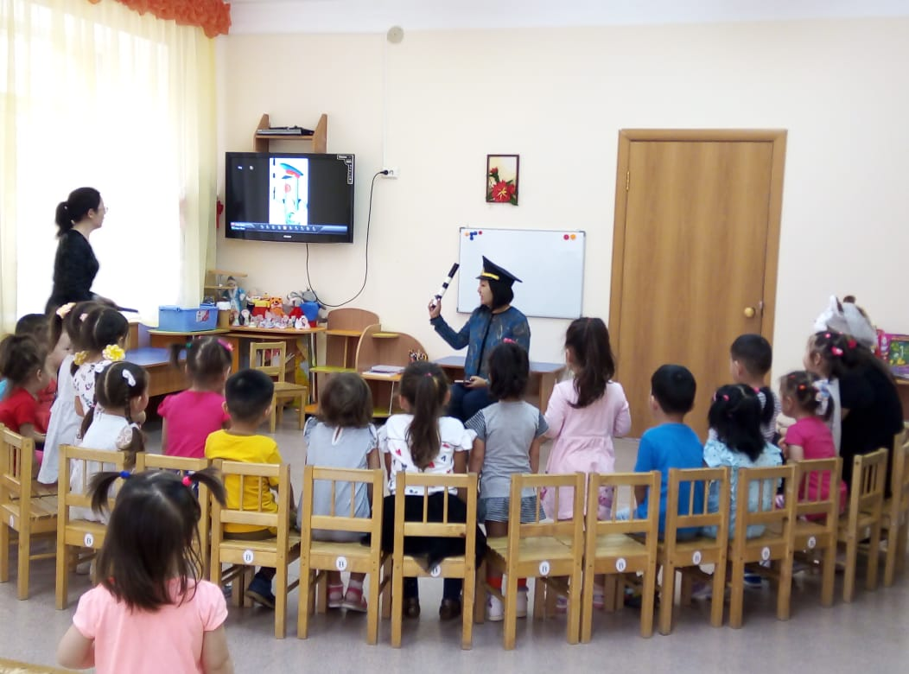

Slide 8
Назарларыңызға
рақмет!!!

